Slide 1

第五章 弯曲应力
Chapter5 Stresses in beams

Slide 2
第五章 弯曲应力 (Stresses in beams)
§5-1 引言 ( Introduction)
§5-2 纯弯曲时的正应力
(Normal stresses in pure beams )
§5-3 横力弯曲时的正应力(Normal
stresses in transverse bending )
§5-4 梁的切应力及强度条件 (Shear stresses in beams and strength condition)
§5-5 提高梁强度的主要措施（Measures
to strengthen the strength of beams)

Slide 3
§5-1 引言 (Introduction)
一、弯曲构件横截面上的应力
(Stresses in flexural members)
m
M
当梁上有横向外力作用时，一般情况下，梁的横截面上既又弯矩M，又有剪力F_{S}.
F_{S}
m
剪力F_{S} 切应力τ
m
τ
内力
弯矩M 正应力σ
只有与切应力有关的切向内力元素
dF_{S} = τ dA 才能合成剪力；
m
F_{S}
只有与正应力有关的法向内力元素
dF_{N} = σ dA 才能合成弯矩.
m
σ
M
所以，在梁的横截面上一般既有正应力，
又有切应力.
m

Slide 4
二、分析方法 (Analysis method)
σ
平面弯曲时横截面 纯弯曲梁(横截面上只有M而无F_{S}的情况)
平面弯曲时横截面 横力弯曲(横截面上既有F_{S}又有M的情况)
σ
τ
F
F
三、纯弯曲（Pure bending)
A
B
若梁在某段内各横截面的弯矩为常量，剪力为零，则该段梁的弯曲就称为纯弯曲.
C
D
a
a
F
+
简支梁CD段任一横截面上，剪力等于零，而弯矩为常量，所以该段梁的弯曲就是纯弯曲.
+
F
Fa
+

Slide 5
§5-2 纯弯曲时的正应力
(Normal stresses in pure beams )
Examine the deformation，
变形几何关系
观察变形，
提出假设
deformation
geometric
relationship
then propose the hypothesis
Distribution regularity
of deformation
变形的分布规律
physical
relationship
物理关系
Distribution regularity of stress
应力的分布规律
static
relationship
静力关系
Establish the formula
建立公式

Slide 6
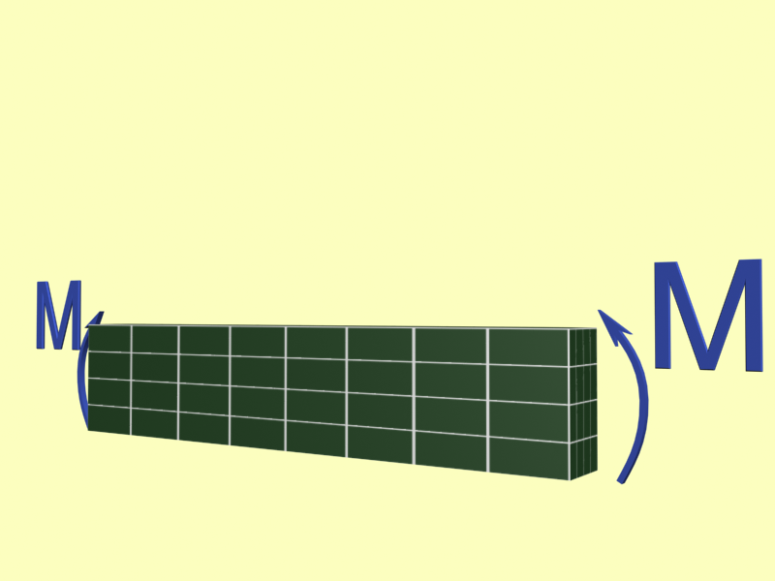

一、实验（ Experiment）
1.变形现象（Deformation phenomenon )
纵向线
各纵向线段弯成弧线，
且靠近顶端的纵向线缩短，
靠近底端的纵向线段伸长.
横向线
各横向线仍保持为直线，
相对转过了一个角度，
仍与变形后的纵向弧线垂直.

Slide 7
2.提出假设 ( Assumptions）
（a）平面假设：变形前为平面的横截面
变形后仍保持为平面且垂直于变形
后的梁轴线；
（b）单向受力假设：纵向纤维不相互挤
压，只受单向拉压.
推论：必有一层变形前后长度不变的纤维—中性层
中性轴
⊥
中性轴 横截面对称轴
中性层
横截面对称轴

Slide 8

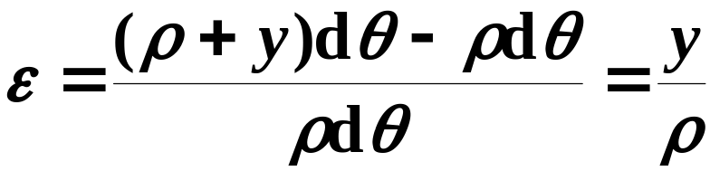





二、变形几何关系（ Deformation geometric relation ）
dx
ρ
dx
O
y
O
O
y
x
z
O’
x
b
b
O’
b’
图（a）
y
b’
z
图（b）
y
图（c）
应变分布规律：
直梁纯弯曲时纵向纤维的应变与它到中性层的距离成正比.

Slide 9

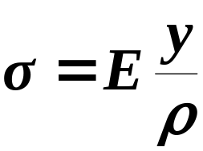
三、物理关系(Physical relationship)
Hooke’s Law
M
z
?
x
O
所以
?
y
应力分布规律：
直梁纯弯曲时横截面上任意一点的正应力，与它到中性轴的距离成正比.
?
待解决问题
中性轴的位置
中性层的曲率半径ρ

Slide 10

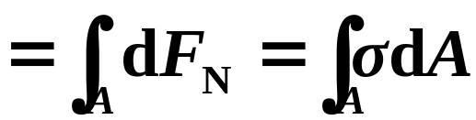


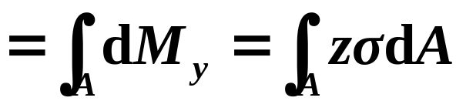






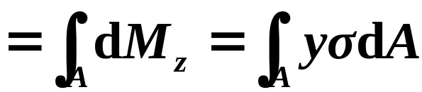



四、静力关系 (Static relationship）
横截面上内力系为垂直于横截面的空间平行力系，这一力系简化得到三个内力分量.
M_{z}
z
M
内力与外力相平衡可得
O
x
dA
F_{N}
y
σdA
（1）
M_{y}
z
y
（2）
（3）

Slide 11
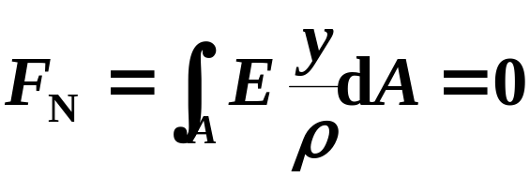
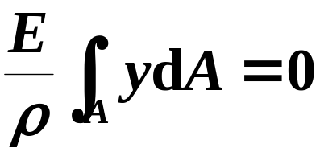
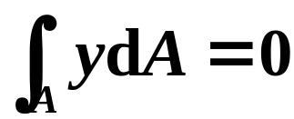

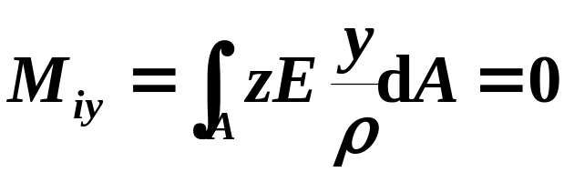
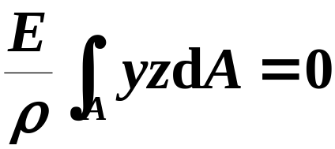

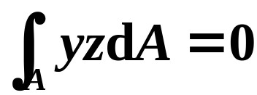
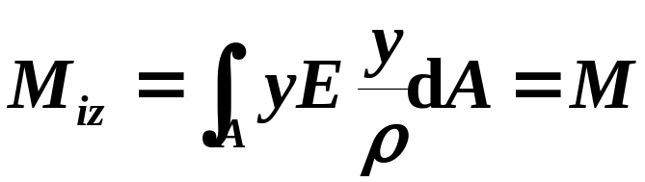
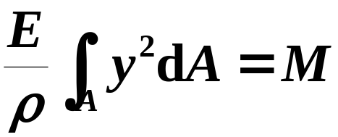
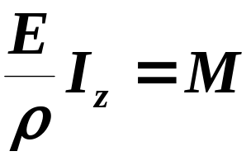
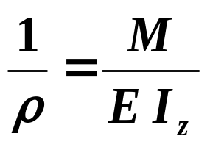
将应力表达式代入（1）式，得
中性轴通过横截面形心
将应力表达式代入（2）式，得
自然满足
将应力表达式代入(3)式，得

Slide 12
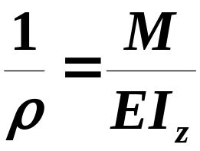
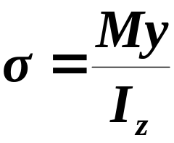
将
代入
得到纯弯曲时横截面上正应力的计算公式:
M为梁横截面上的弯矩；
y为梁横截面上任意一点到中性轴的距离；
I_{z}为梁横截面对中性轴的惯性矩.

Slide 13

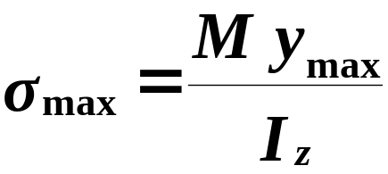
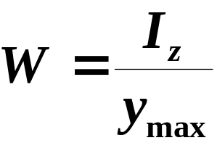
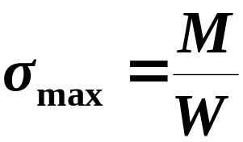
讨论
（1）应用公式时，一般将 My 以绝对值代入. 根据梁变形的情况直接判断 σ 的正负号. 以中性轴为界，梁变形后凸出边的应力为拉应力(σ 为正号).凹入边的应力为压应力（σ 为负号）；
（2）最大正应力发生在横截面上离中性轴最远的点处.
引用记号
—抗弯截面系数
则公式改写为

Slide 14
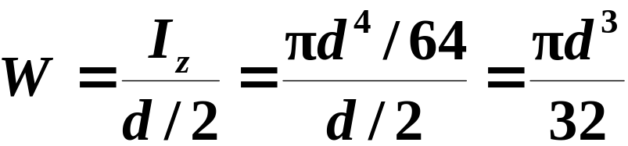
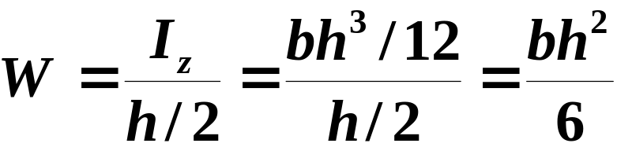
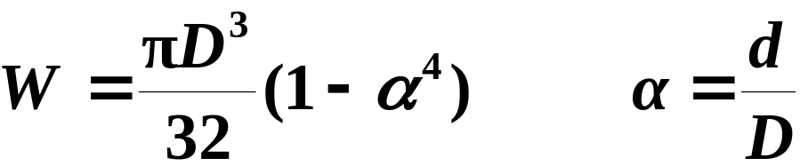
（1）当中性轴为对称轴时
d
实心圆截面
z
y
b
矩形截面
h
z
y
D
d
空心圆截面
z
y

Slide 15



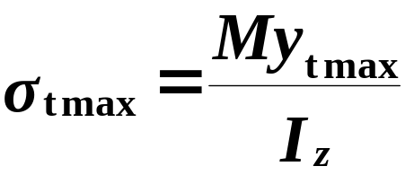



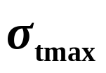
（2）对于中性轴不是对称轴的横截面
应分别以横截面上受拉和受压部分距中性轴最远的距离
和 直接代入公式
M
z
y

Slide 16
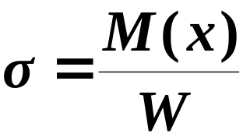
§5-3 横力弯曲时的正应力
(Normal stresses of the beam in nonuniform bending)
一、横力弯曲(Nonuniform bending)
当梁上有横向力作用时，横截面上既又弯矩又有剪力.梁在此种情况下的弯曲称为横力弯曲.
横力弯曲时，梁的横截面上既有正应力又有切应力.切应力使横截面发生翘曲， 横向力引起与中性层平行的纵截面的挤压应力，纯弯曲时所作的平面假设和单向受力假设都不成立.
虽然横力弯曲与纯弯曲存在这些差异，但进一步的分析表
明，工程中常用的梁，纯弯曲时的正应力计算公式，可以精确的
计算横力弯曲时横截面上的正应力.
等直梁横力弯曲时横截面上的正应力公式为

Slide 17

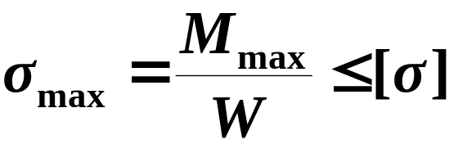
二、公式的应用范围
(The applicable range of the flexure formula )
1.在弹性范围内
(All stresses in the beam are below the proportional limit)
2.具有切应力的梁（The beam with the shear stress）
3.平面弯曲（Plane bending）
4.直梁（Straight beams）
三、强度条件（Strength condition)
梁内的最大工作应力不超过材料的许用应力.
1.数学表达式（Mathematical formula)

Slide 18
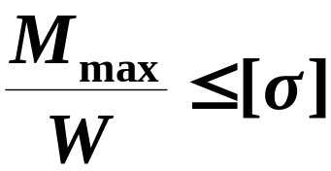
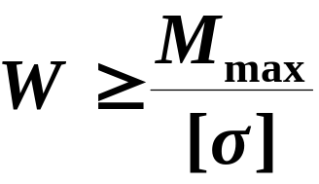





2.强度条件的应用(Application of strength condition)
（1） 强度校核
（2）设计截面
（3）确定许可载荷
对于铸铁等脆性材料制成的梁，由于材料的
且梁横截面的中性轴一般也不是对称轴，所以梁的
（两者有时并不发生在同一横截面上）
要求分别不超过材料的许用拉应力和许用压应力

Slide 19
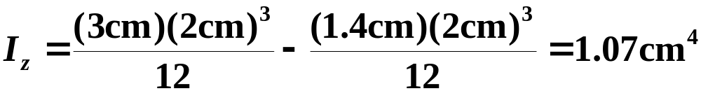
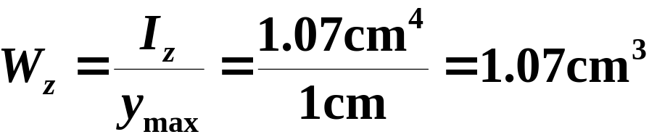

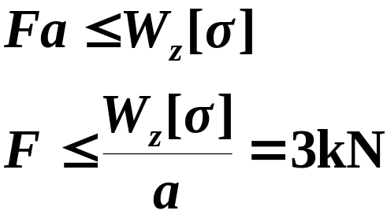

例题1 螺栓压板夹紧装置如图所示.已知板长3a＝150mm，压板材料的弯曲许用应力[σ]＝140MP.试计算压板传给工件的最大允许压紧力F.
F_{RB}
F
F_{RA}
解：（1）作出弯矩图的最大弯矩为Fa；
A
B
C
2a
a
（2）求惯性矩，抗弯截面系数
Fa
+
20
（3）求许可载荷
φ14
φ30

Slide 20
例题2 T形截面铸铁梁的荷载和截面尺寸如图所示. 铸铁的许用拉应力为 [σ_{t}] = 30MPa ，许用压应力为[σ_{c}] =160MPa. 已知截面对形心轴z的惯性矩为 I_{z} =763cm⁴ ， y₁ =52mm，校核梁的强度.
80
F₁=9kN
F₂=4kN
20
y₁
A
z
C
B
D
120
1m
1m
1m
y₂
20

Slide 21




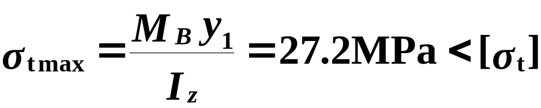
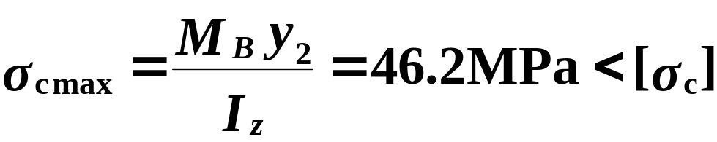
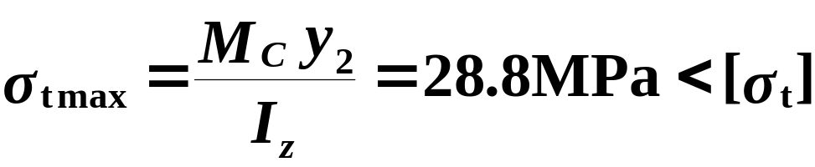
F_{RA}
F₁=9kN
F_{RB}
F₂=4kN
解：
最大正弯矩在截面C上
A
C
B
D
1m
1m
1m
最大负弯矩在截面B上
2.5kN
+
B截面
-
4kN
80
y₁
20
z
C截面
120
y₂
20

Slide 22

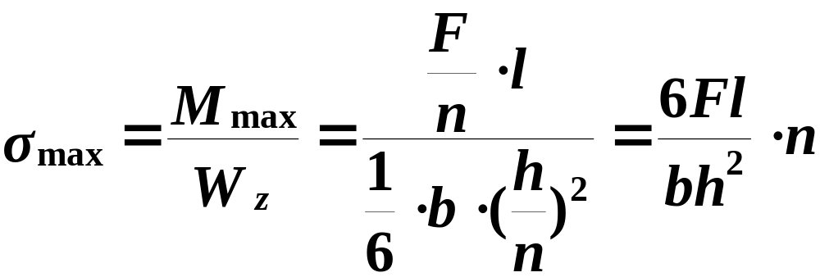

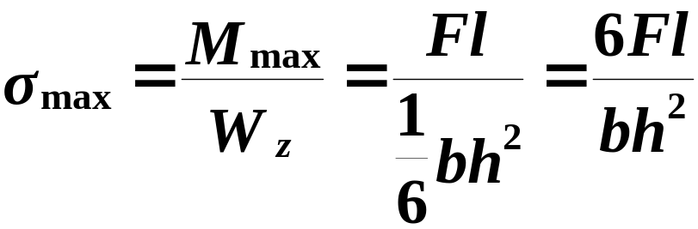
例题3 由 n 片薄片组成的梁，当每片间的磨擦力甚小时，每一薄片就独立弯曲，近似地认为每片上承担的外力等于
l
F
h
z
b
解：每一薄片中的最大正应力
l
F
h
z
b
若用刚度足够的螺栓将薄片联紧，杆就会象整体梁一样弯曲
最大正应力等于

Slide 23
§5-4 梁的切应力及强度条件(Shear
stresses in beams and strength condition)
一、梁横截面上的切应力（Shear stresses in beams）
1.矩形截面梁(Beam of rectangular cross section)
（1）两个假设(Two assumptions)
q(x)
F₁
F₂
（a）切应力与剪力平行；
（b）切应力沿截面宽度均匀分布
（距中性轴等距离处切应力相等）.

Slide 24
（2）分析方法(Analysis method)
F₁
F₂
q(x)
m
n
（a）用横截面m-m , n-n从梁中截取 dx一段.两横截面上的弯矩不等. 所以两截面同一y处的正应力也不等；
m
n
x
dx
（b）假想地从梁段上截出体积元素 mB_{1，}在两端面mA₁，nB₁上两个法向 内力不等.
m’
m
z
n
z
h
O
y
x
x
y
A₁
B₁
A₁
B₁
B
F_{N1}
A
A
m’
F_{N2}
ḿ
B
y
n
m
n
b
y
m
n
dx

Slide 25
z
m’
m
z
n
y
x
h
O
A₁
B₁
y
x
dF_{S}’
B₁
F_{N1}
A₁
A
F_{N2}
τ’
B
ḿ
B
m’
τ
A
y
n
m
n
y
m
n
b
dx
（c）在纵截面上必有沿 x 方向的切向内力dF_{S}′.故在此面上就有切应力τ.
根据假设，横截面上距中性轴等远的各点处切应力大小相等. 各点的切应力方向均与截面侧边平行.取分离体的平衡即可求出.

Slide 26
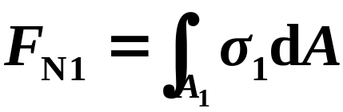
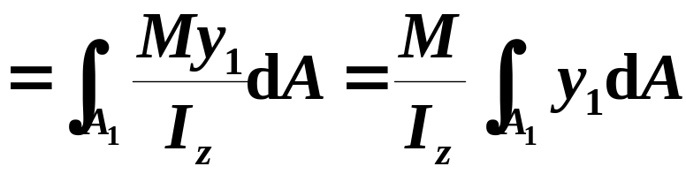
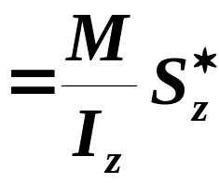

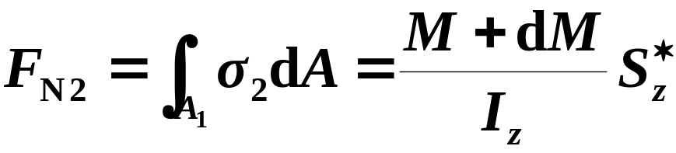
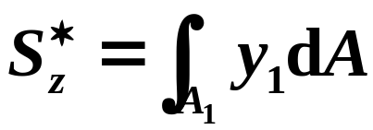
（3）公式推导(Derivation of the formula)
假设m-m，n-n上的弯矩为M和M+dM，两截面上距中性轴 y₁ 处的正应力为σ₁ 和σ₂.
z
y
x
A₁
B₁
dF_{S}’
F_{N1}
A
B
F_{N2}
m’
y
m
n
A₁
式中：
A₁为距中性轴为y的横线以外部分的横截面面积.
为面积A₁对中性轴的静矩.

Slide 27
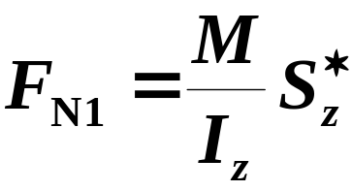
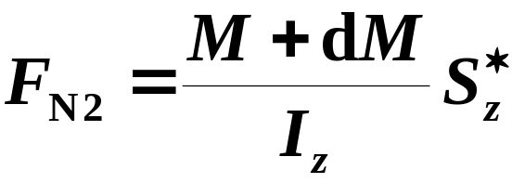

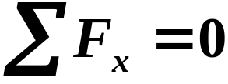
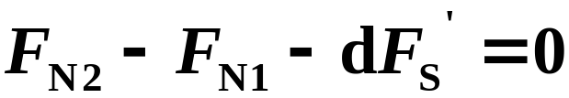
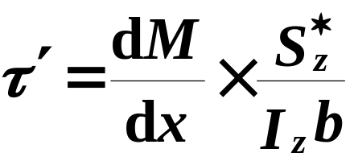
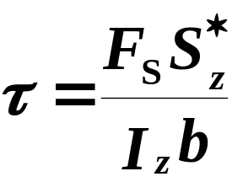
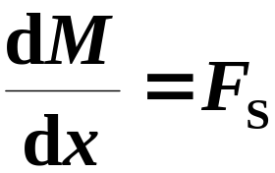
z
y
x
A₁
B₁
dF_{S}’
F_{N2}
A
B
F_{N1}
m’
由平衡方程
y
m
n
A₁
化简后得

Slide 28




整个横截面对中性轴的惯性矩.
y
z
b
矩型截面的宽度.
距中性轴为y的横线以外部分横
截面面积对中性轴的静矩.
（4）切应力沿截面高度的变化规律
( The shear- stress distribution on the rectangular cross section )
τ 沿截面高度的变化由静矩 与y之间的关系确定.

Slide 29





z
y₁
y
O
x
A₁
B₁
A
B
m₁
m
n
可见，切应力沿截面高度按抛物线规律变化.
y
y=±h/2（即在横截面上距中性轴最远处）τ=0
τ_{max}
y=0（即在中性轴上各点处），切应力达到最大值
z
式中，A=bh为矩形截面的面积.

Slide 30




截面静矩的计算方法
z
A为截面面积
为截面的形心坐标
A₁
2.工字形截面梁（工-section beam)
研究方法与矩形截面同，切应力的计算公式亦为
b
x
h
o
H
z
假设求应力的点到中性轴的距离为y.
y

Slide 31






z
O
y
d — 腹板的厚度
— 距中性轴为y的横线以外部分的横截
面面积A对中性轴的静矩.
dx
y
τ_{max}
（a）腹板上的切应力沿腹板高度按二次抛物线规律变化；
τ_{max}
（b）最大切应力也在中性轴上.这也是整个横截面上的最大切应力.
o
z
τ_{min}
y

Slide 32





τ_{max}
τ_{max}
式中:
O
z
—中性轴任一边的半个横截面面积对
中性轴的静矩.
τ_{min}
y
3.圆截面梁(Beam of circular cross section)
d
在截面边缘上各点的切应力的方向与圆周相切.
z
O
假设：
（a）沿宽度k-k'上各点处的切应力
均汇交于O'点；
（b）各点处切应力沿y方向的分量沿
宽度相等.
y

Slide 33



最大切应力发生在中性轴上
d
z
O
式中
为圆截面的面积.
4.圆环形截面梁(Circular pipe beam)
y
图示为一段薄壁环形截面梁.环壁厚度为 δ，环的平均半径为r₀，由于 δ «r₀ 故可假设
r₀
z
（a）横截面上切应力的大小沿壁厚无变化；
（b）切应力的方向与圆周相切.
δ
y

Slide 34



横截面上最大的切应力发生中性轴上，其值为
式中 A=2πr₀δ
为环形截面的面积
τ_{max}
r₀
z
二、强度条件（Strength condition）
δ
y
三、需要校核切应力的几种特殊情况
（1）梁的跨度较短，M 较小，而F_{S}较大时,要校核切应力；
（2）铆接或焊接的组合截面,其腹板的厚度与高度比小于型钢
的相应比值时，要校核切应力；
（3）各向异性材料(如木材)的抗剪能力较差，要校核切应力.

Slide 35



例题4 一简易起重设备如图所示.起重量(包含电葫芦自重)F = 30 kN. 跨长l = 5 m. 吊车大梁AB由20a工字钢制成.其许用弯曲正应力[σ]=170MPa,许用弯曲切应力[τ]= 100MPa ，试校核梁的强度.
F
F
A
C
B
2.5m
5m
解：此吊车梁可简化为简支梁，力 F 在梁中间位置时有最大正应力 .
37.5 kN·m
+
（a）正应力强度校核
由型钢表查得20a工字钢的
所以梁的最大正应力为

Slide 36



（b）切应力强度校核
在计算最大切应力时，应取荷载F在紧靠任一支座例如支座A处所示，因为此时该支座的支反力最大，而梁的最大切应力也就最大.
F
A
C
B
查型钢表中，20a号工字钢，有
5m
d=7mm
F_{Smax}
据此校核梁的切应力强度
+
以上两方面的强度条件都满足，所以此梁是安全的.

Slide 37

例题5 简支梁AB如图所示. l＝2m，a＝0.2m. 梁上的载荷为q为10kN/m，F＝200kN.材料的许用应力为[σ]=160MPa，[τ]＝100MPa，试选择工字钢型号.
a
F
F
a
q
解：（1）计算支反力做内力图.
A
F_{RA}
B
C
E
D
F_{RB}
（2）根据最大弯矩选择工字钢型号
l
210kN
208kN
8kN
查型钢表，选用22a工字钢，其W_{z}＝309cm³
41.8 kN·m
45 kN·m
41.8 kN·m

Slide 38



（3）校核梁的切应力
查表得
腹板厚度 d=0.75cm，由剪力图知最大剪力为210kN
τ_{max}超过[τ]很多，应重新选择更大的截面.现已25b工字钢进行试算
查表得
d=1cm
所以应选用型号为25b的工字钢.

Slide 39
例题6 对于图中的吊车大梁，现因移动荷载F增加为50kN，故在 20a号工字钢梁的中段用两块横截面为120mm×10mm而长度 2.2mm的钢板加强加强段的横截面尺寸如图所示.已知许用弯曲正应力[σ]=152MPa，许用切应力 [τ]=95MPa.试校核此梁的强度.
10
解：加强后的梁是阶梯状变截面梁. 所以要校核
（1）F位于跨中时跨中截面
上的弯曲正应力；
z
220
2.2m
200
（2）F靠近支座时支座截面上的切应力；
120
（3）F移至未加强的梁段在截面变化处的正应力.

Slide 40






（1）校核F位于跨中截面时的弯曲正应力
F_{RA}
F
F_{RB}
1.41m
D
C
A
B
最大弯矩值为
1.4m
2.2m
查表得20a工字钢
2.5m
5m
跨中截面对中性轴的惯性矩为
62.5kN·m
10
略去了加强板对其自身形心轴的惯性矩.
抗弯截面系数
z
220
200
120

Slide 41




（2）校核突变截面处的正应力，也就是校核未加强段的正应力强度.
F_{RA}
F_{RB}
F
1.41m
D
C
A
B
该截面上的最大弯矩为
1.4m
2.2m
2.5m
5m
从型钢表中查得20a工字钢
50.4 kN·m
梁不能满足正应力强度条件.
为此应将加强板适当延长.
（3）校核阶梯梁的切应力
F 靠近任一支座时，支座截面为不利荷载位置
请同学们自行完成计算.

Slide 42

§5-5 提高梁强度的主要措施（Measures to strengthen the strength of beams)
按强度要求设计梁时，主要是依据梁的正应力强度条件
一、降低梁的最大弯矩值
1.合理地布置梁的荷载
F
F
l
l/4
l/2
l/4
Fl/4
Fl/8

Slide 43
2.合理地设置支座位置
q
q
l
a
a
l
ql²/2
0.0214ql²
当两端支座分别向跨中移动a=0.207l 时，最大弯矩减小.

Slide 44





二、增大W_{z}
1.合理选择截面形状
在面积相等的情况下，选择抗弯模量大的截面
z
D
a
z
a
2a₁
z
a₁

Slide 45





2a₂
z
1.6a₂
0.8a₂
a₂
工字形截面与框形截面类似.
2.合理的放置
b
h
F
h
b

Slide 46

三、根据材料特性选择截面形状
1.对于塑性材料制成的梁,选以中性轴为对称轴的横截面.
2.对于脆性材料制成的梁,宜采用T字形等对中性轴不对称的截
面且将翼缘置于受拉侧.
σ_{cmax}
y₂
z
y₁
σ_{tmax}
要使y₁/y₂接近下列关系：最大拉应力和最大压应力同时接近许用应力

Slide 47


四、采用等强度梁
梁各横截面上的最大正应力都相等，并均达到材料的许用
应力，则称为等强度梁.
例如，宽度b保持不变而高度可变化的矩形截面简支梁，若设计成等强度梁，则其高度随截面位置的变化规律h(x)，可按正应力强度条件求得.
F
h(x)
z
l/2
l/2
b
梁任一横截面上最大正应力为
求得

Slide 48



F
h(x)
z
l/2
l/2
b
但靠近支座处，应按切应力强度条件确定截面的最小高度
求得
按上确定的梁的外形，就是厂房建筑中常用的鱼腹梁.
F

Slide 49

第五章结束

